Slide 1
TRAAM 2012-14
Efficacité énergétique et Développement durable.

Slide 2
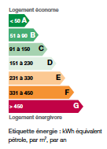
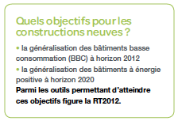
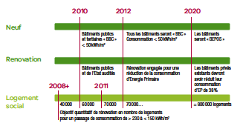
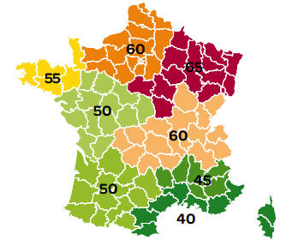
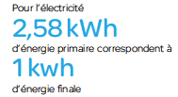
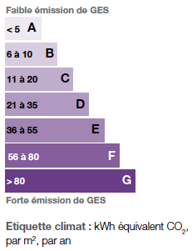
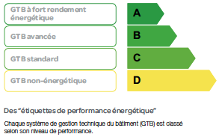
Rappel des enjeux.

Slide 3
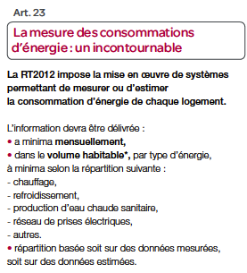
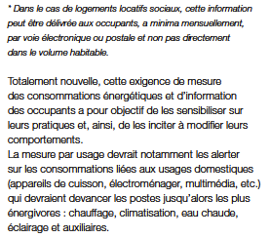
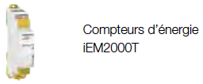
Sensibiliser et alerter par la mesure des énergies.

Slide 4








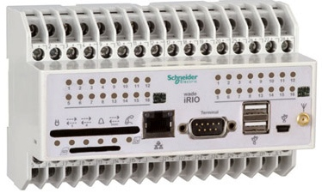





Articles RT2012 et Projet IRIO.

Slide 5
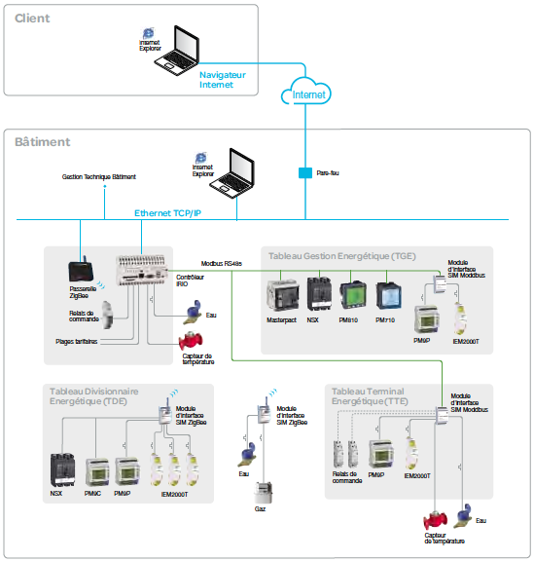
Architecture des installations de Gestion d’énergie.

Slide 6
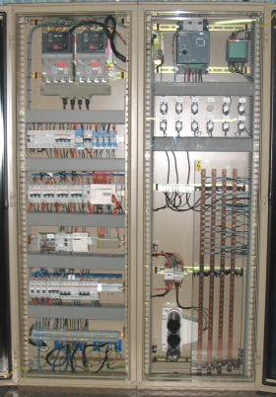
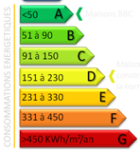
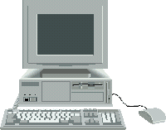
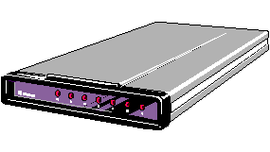


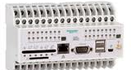
PROJET INITIAL:
Mise en place du matériel dans le TGBT communicant (proposition Nice)
Vers KNX
Classification d’un local.
Extension du TGBT 3 départs vers bureaux.
production
Total
Conso.
IRIO
GTB
Contrôle éclairage
Contrôle chauffage

Slide 7
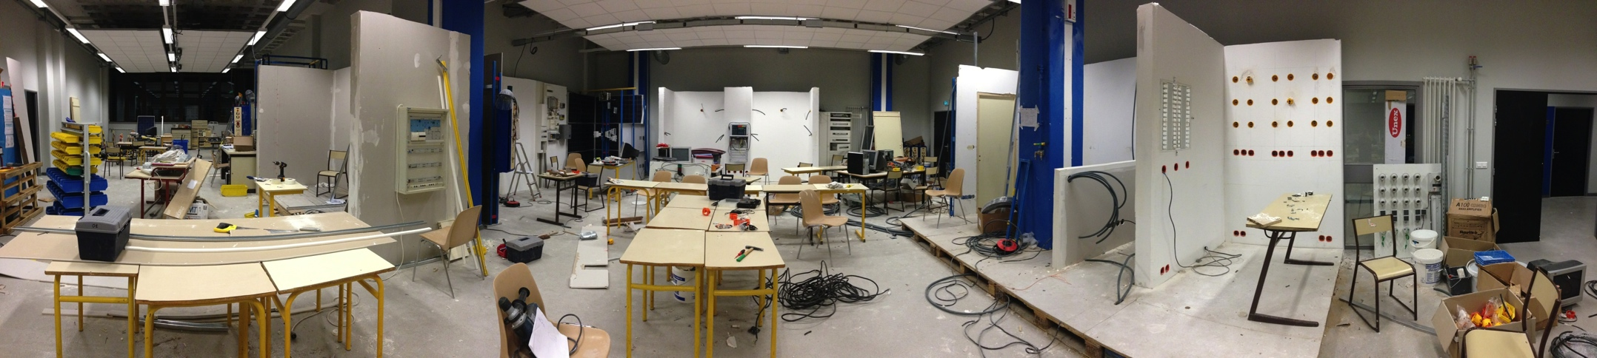
Aménagement des nouveaux ateliers de BAC Pro ELEEC
CREATION D’UN LOTISSEMENT pour la « Zone Habitat Tertiaire ».

Slide 8
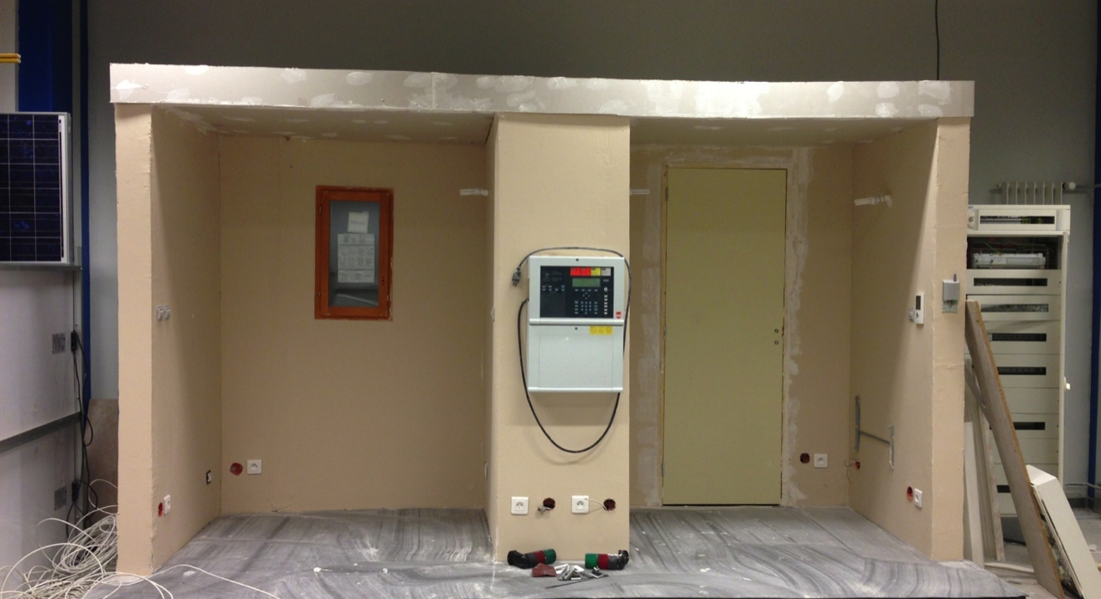
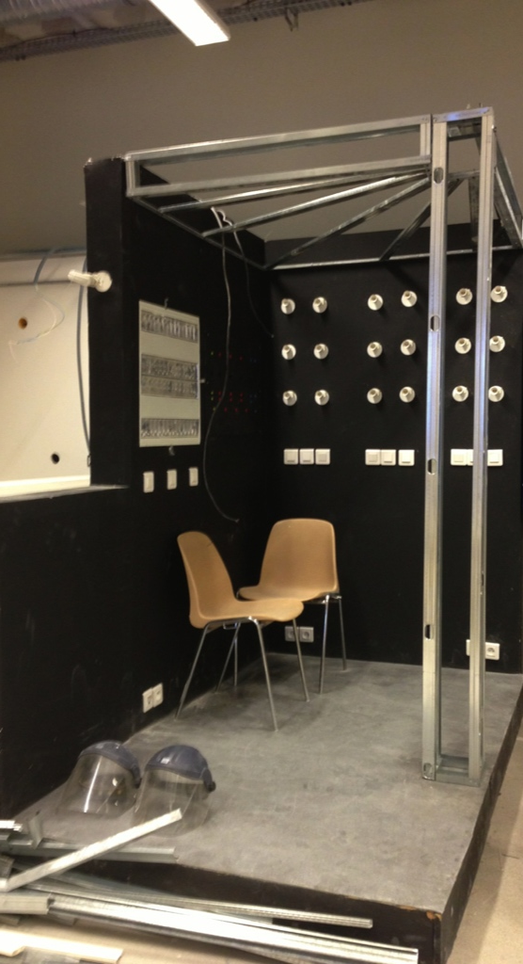
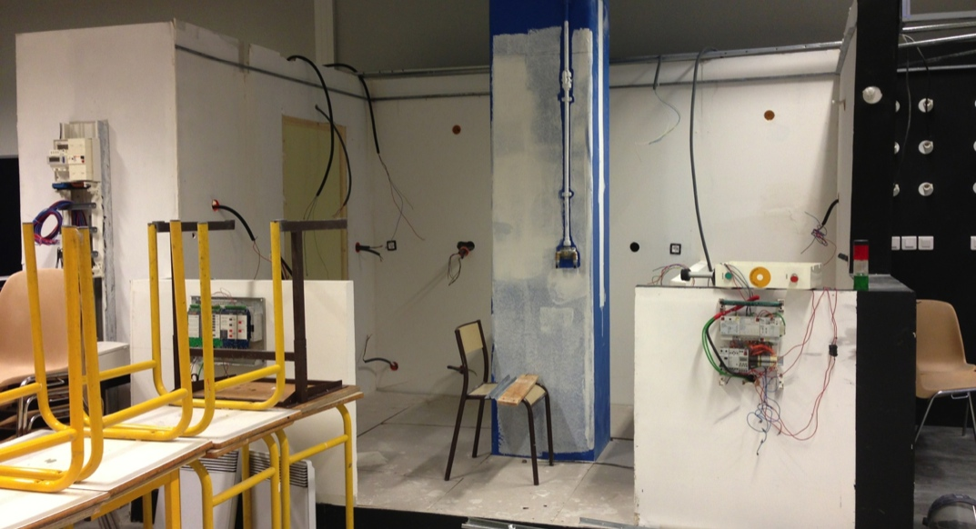
Maisons, Bureaux et laboratoires.

Slide 9
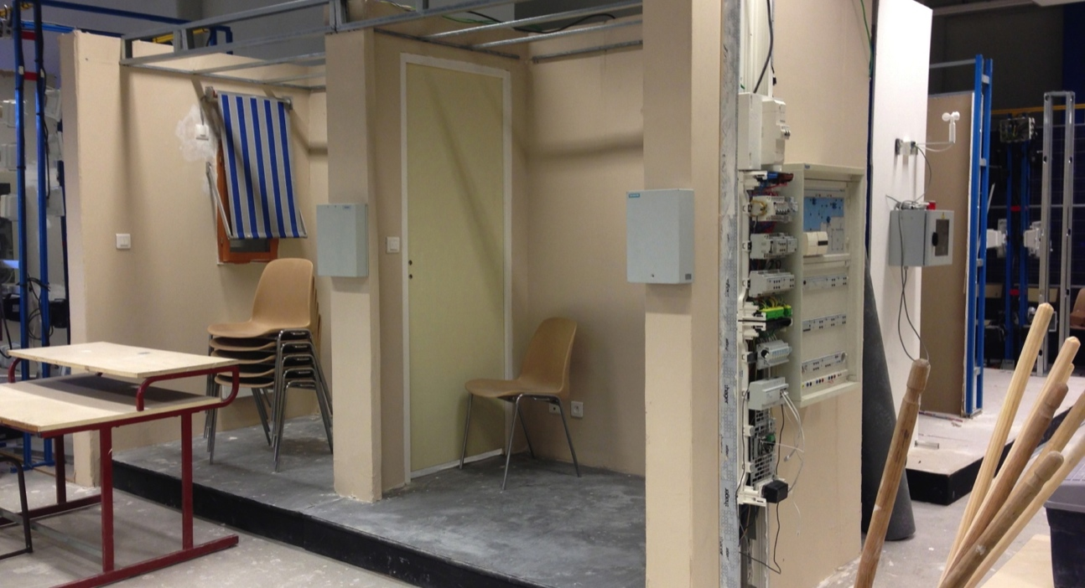
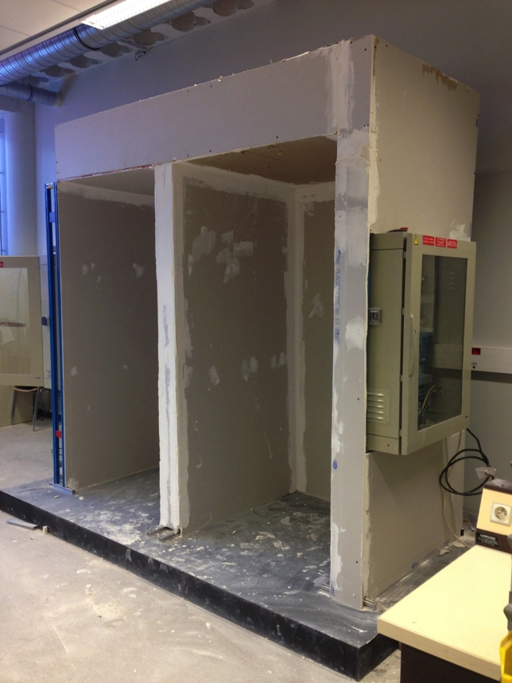
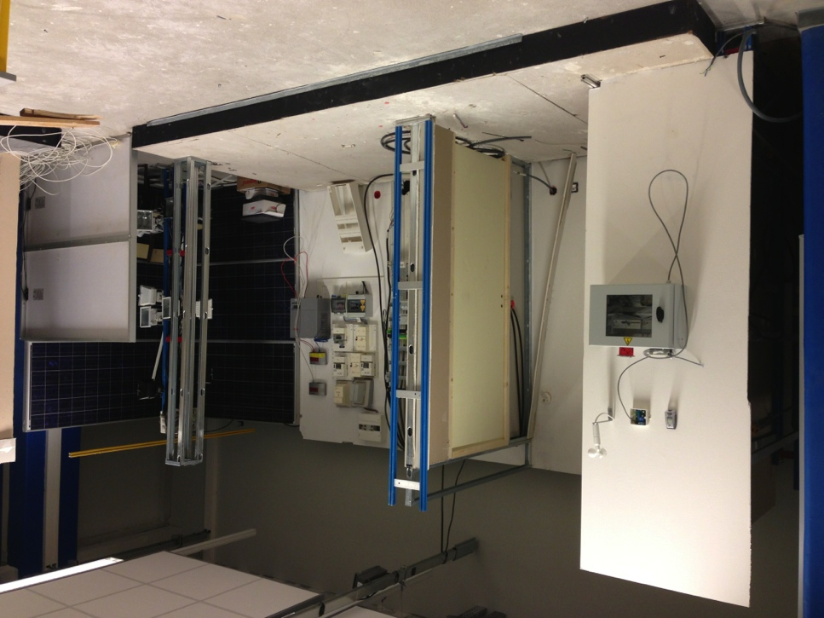
Maisons, Bureaux et laboratoires.

Slide 10
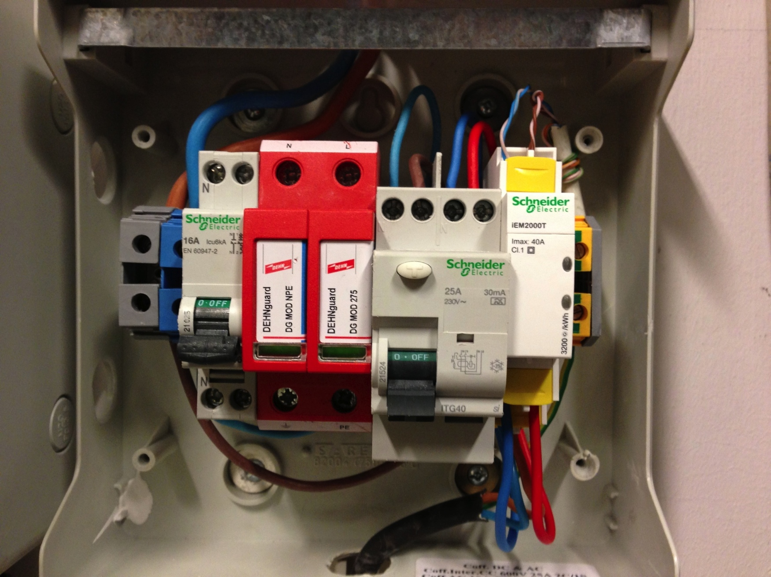
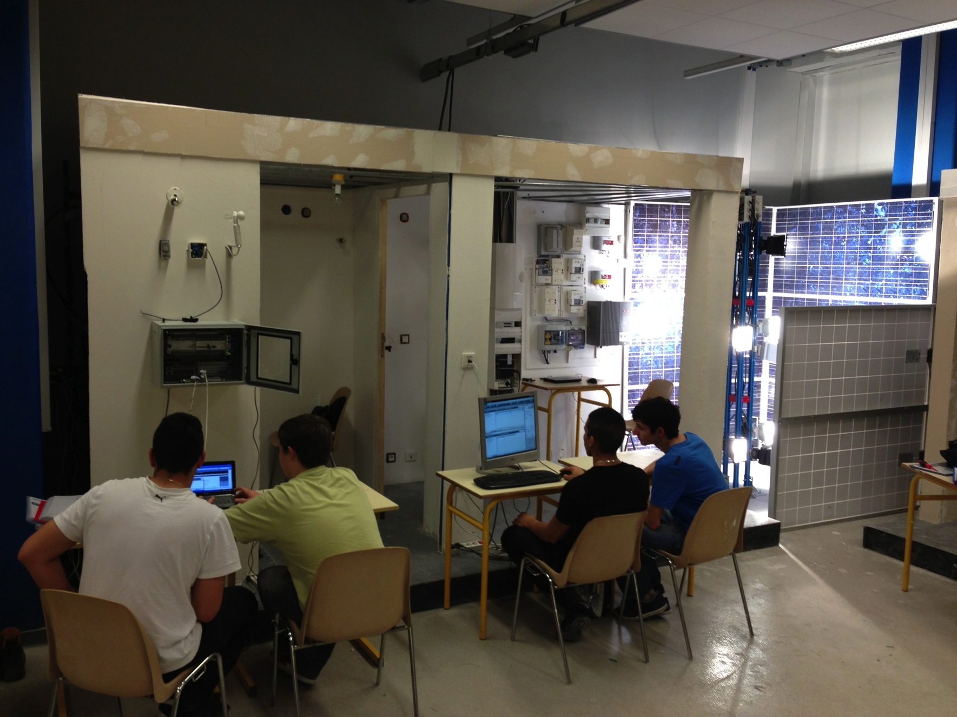
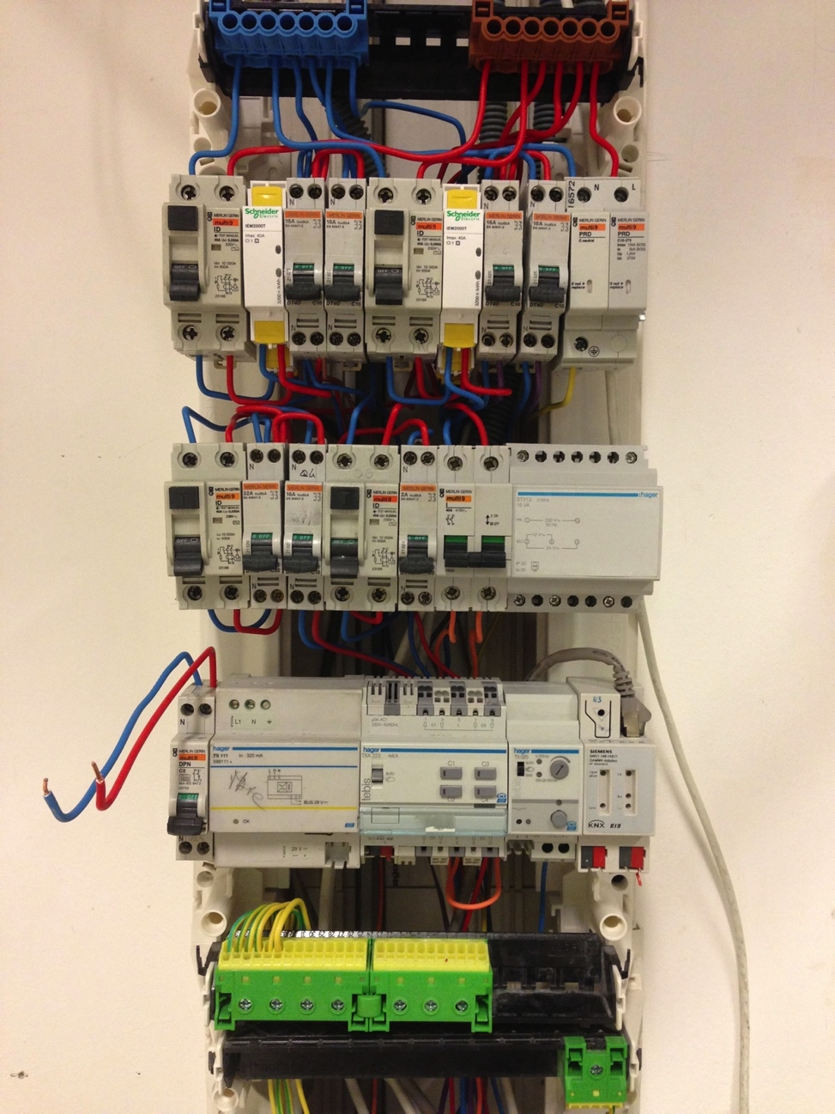
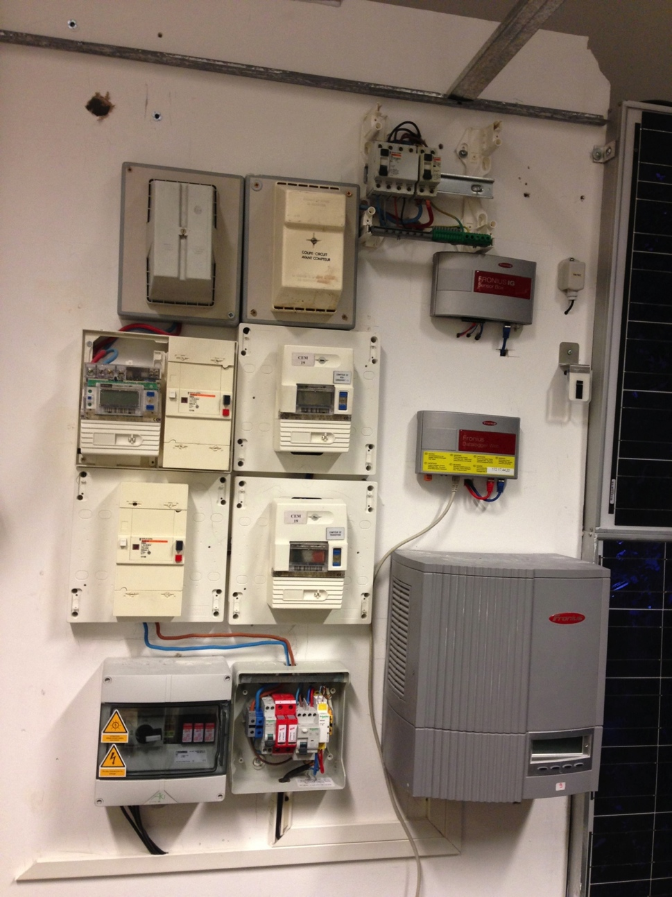
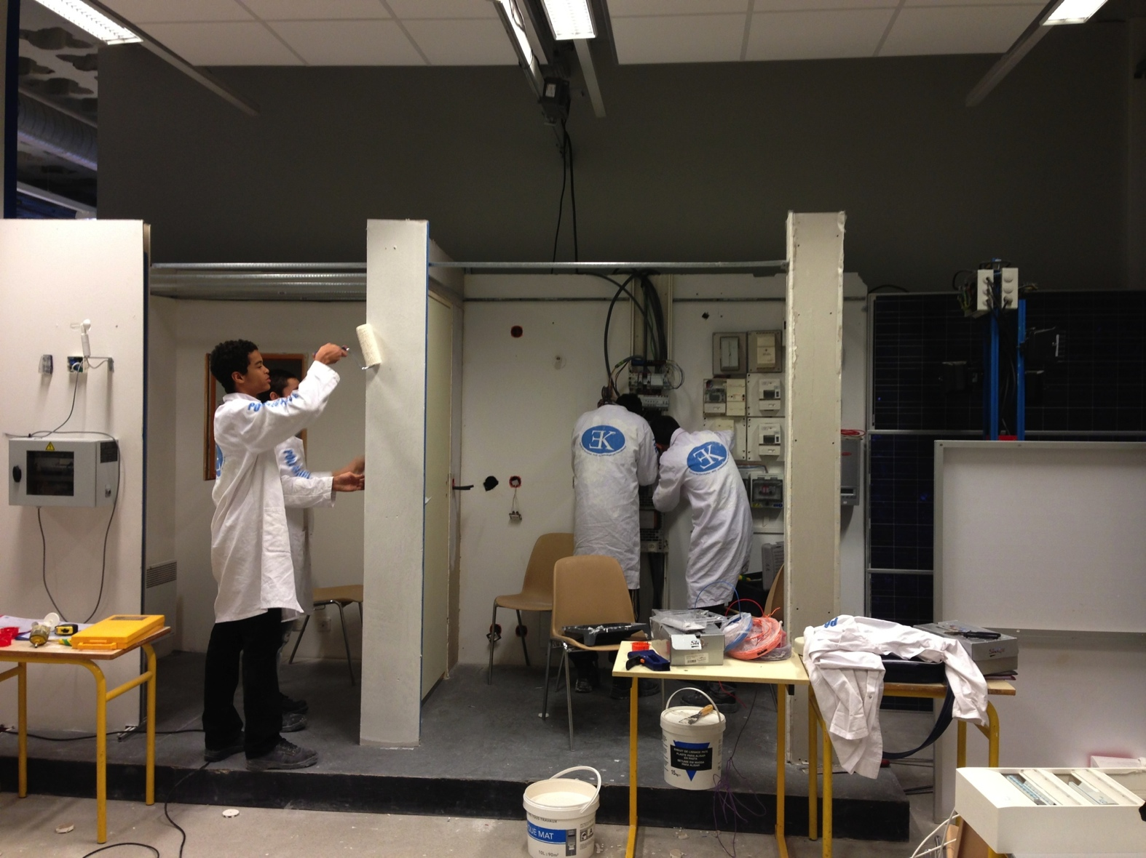
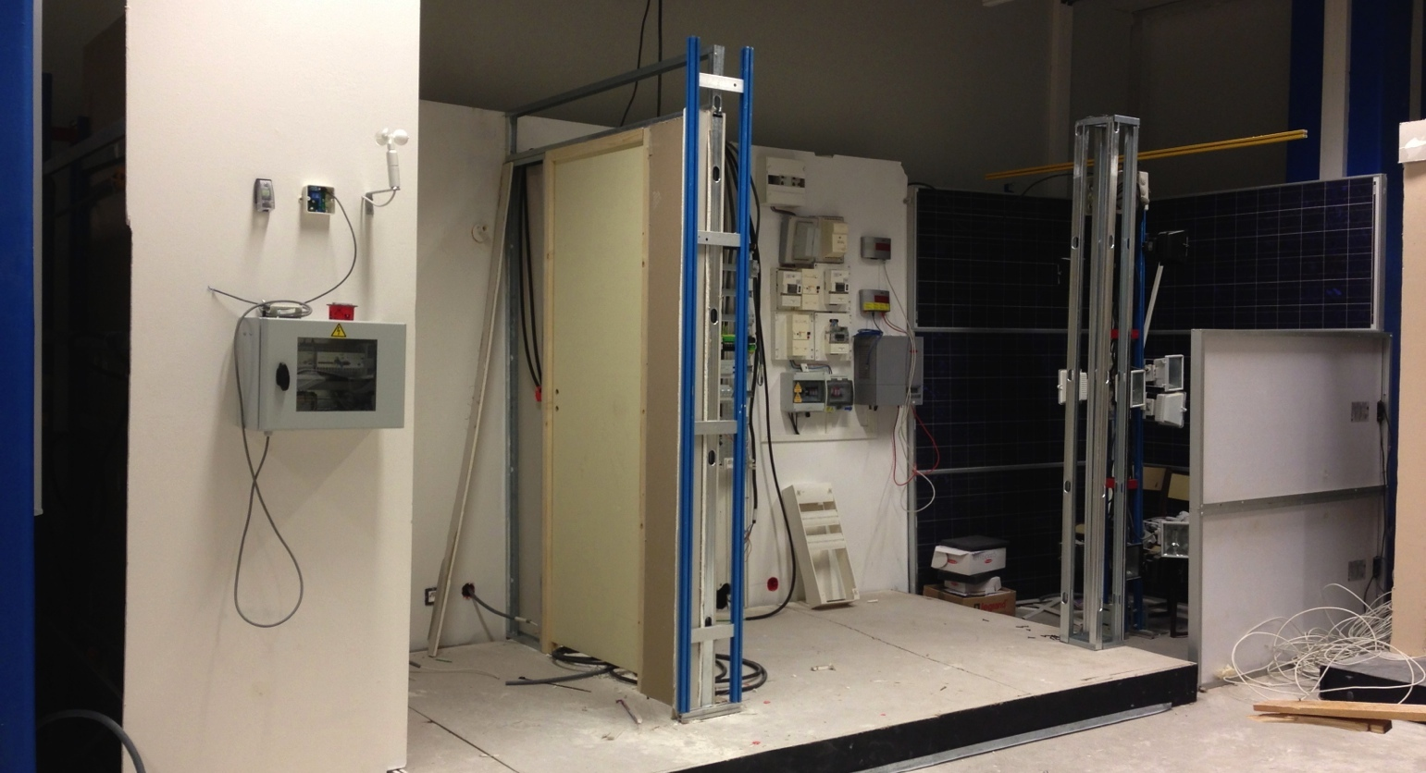
Réalisation – Câblage.

Slide 11
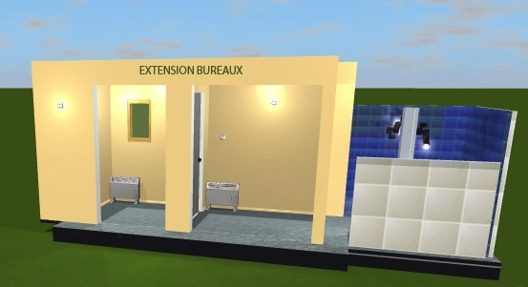
Modélisation 3D de l’extension Bureaux.

Slide 12
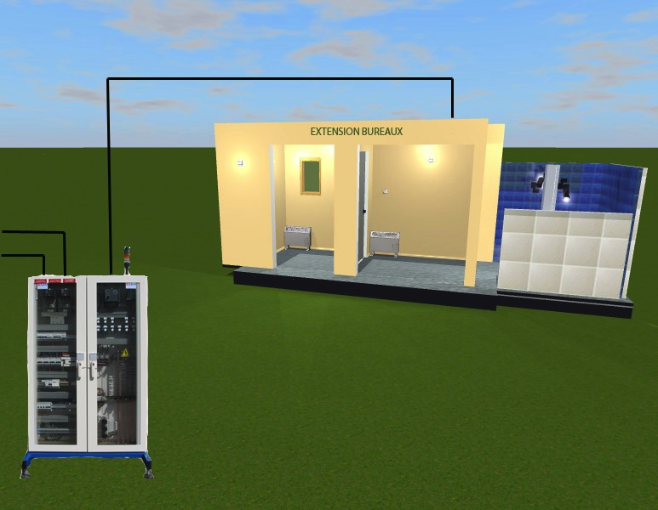

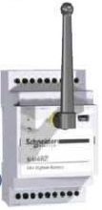



Synoptique du projet actuel.
ZIGBEE
GTL
TGBT

Slide 13
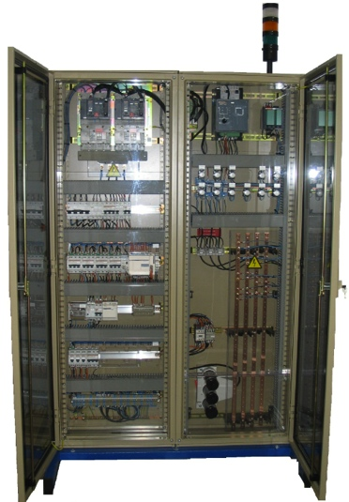
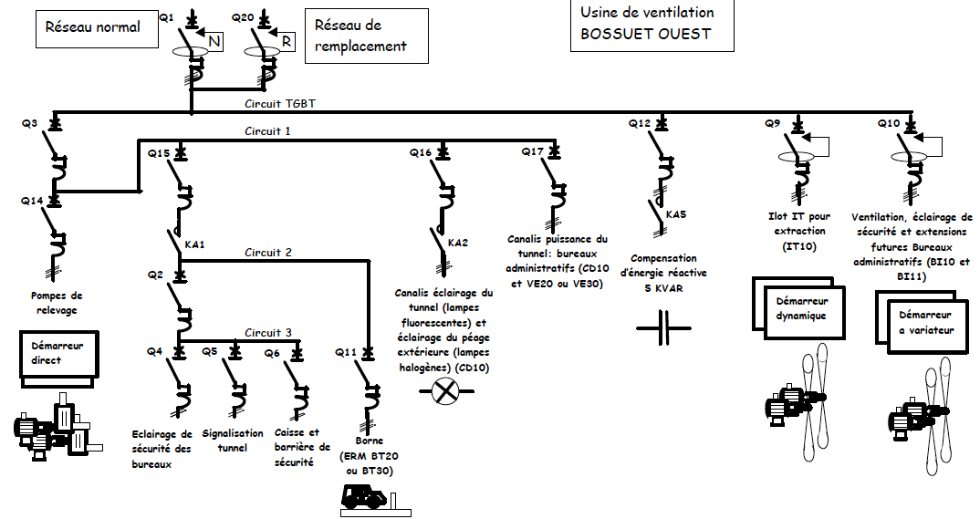
Mise en place des éléments au TGBT.
Réserves

Slide 14
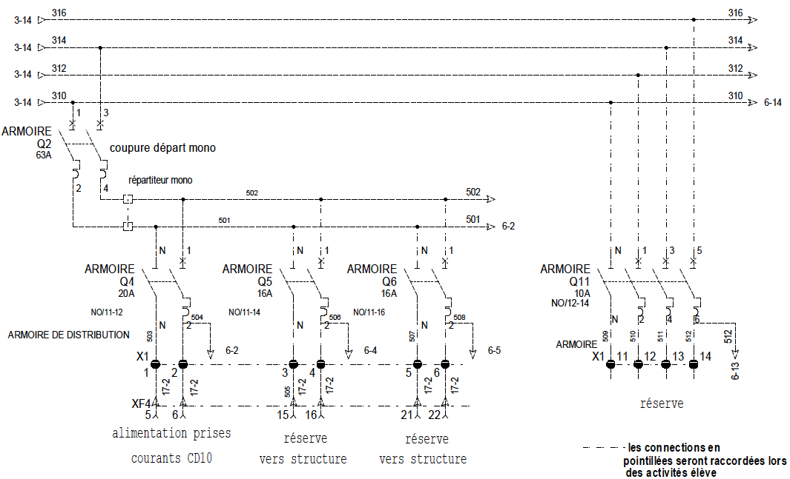
Mise en place des éléments au TGBT.
SIM6BZ
SO-
SO+
Départ Extension bureaux

Slide 15
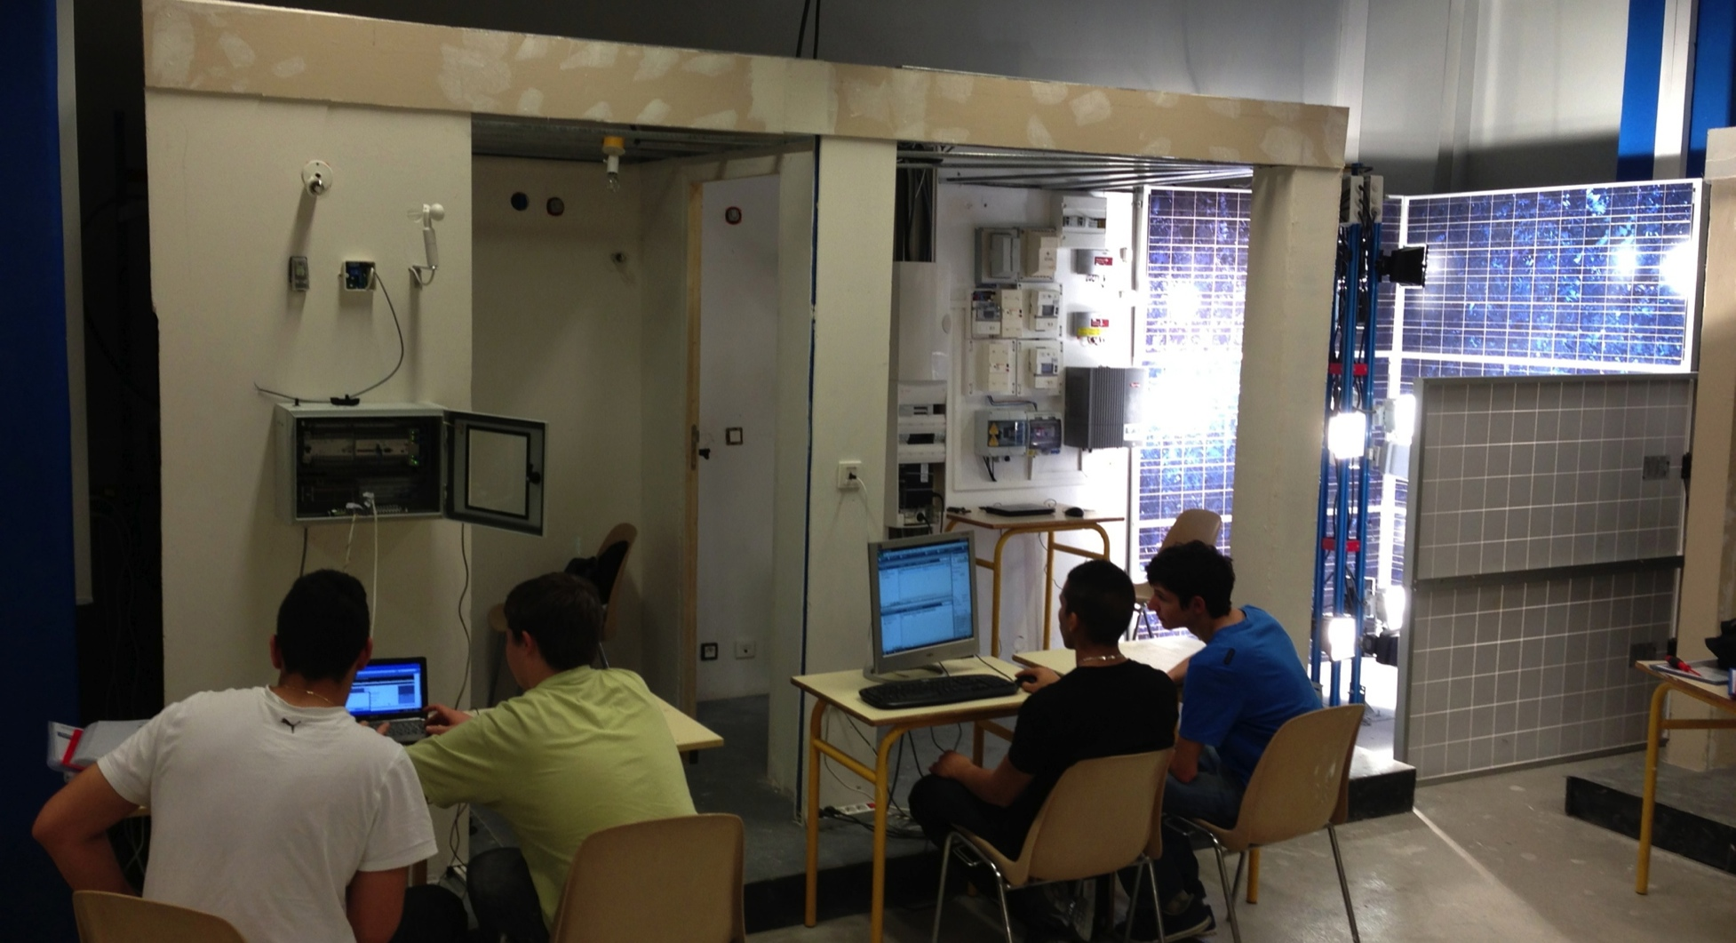
Mise en service, puis paramétrage.

Slide 16
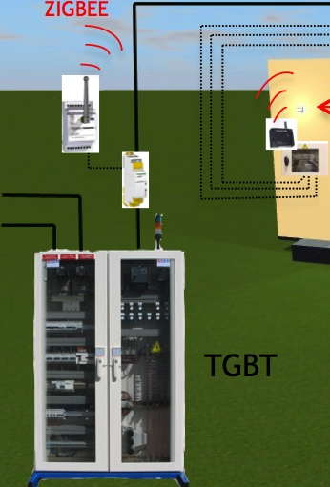
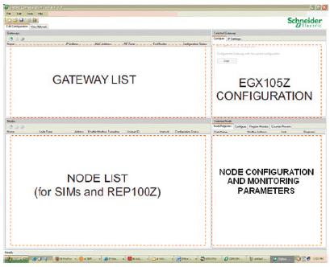
Paramétrage ZIGBEE.
Nœud: SIM6BZ
Passerelle: EGX105Z
IEM2000T
recherche
config
recherche
config
Logiciel: ZIGBEE configuration Tools

Slide 17
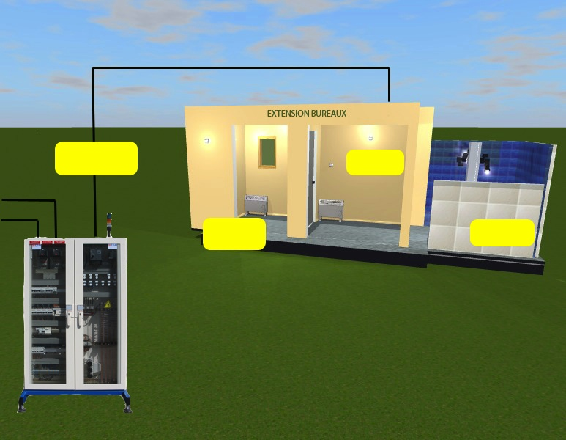
Configuration du IRIO.
Création d’un synoptique.

Slide 18
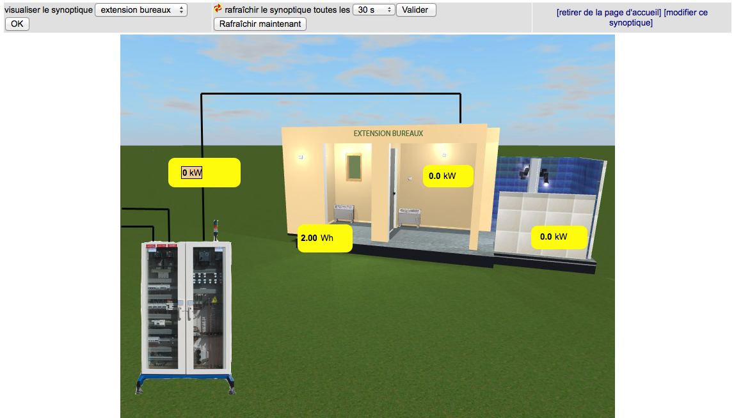
Paramétrage des variables liées aux compteurs d’énergie.

Slide 19
Paramétrage des variables liées aux compteurs d’énergie.

Slide 20
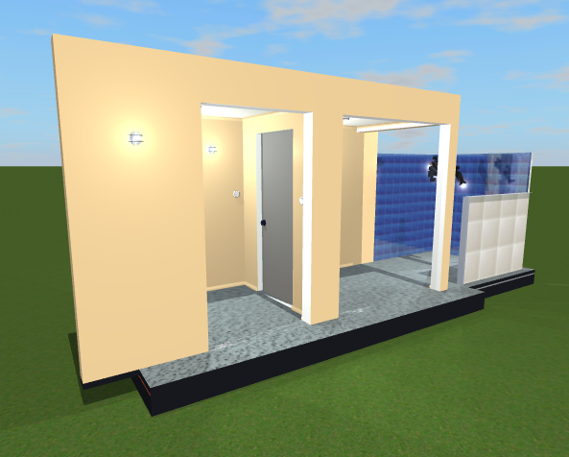



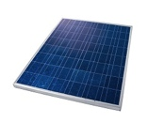


CREATION DU TABLEAU DE BORD.
Consommations énergétiques par usage
Mois précédent
Chauffage
Consommation énergie primaire
123 kWh/m²/an
Eclairage
<50 A
51 à 90 B
Extension Bureaux
91 à 150 C
151 à 230 D
kWh/ m²/ an
231 à 330 E
Production énergétique locale
Mois précédent
331 à 450 F
> 450 G
Total
10 234 kWh
716 €

Slide 21
Création des documents pédagogiques:
Documents ressources simplifiés.
Documents techniques simplifiés.
TP mise en service: (première).
TP Paramétrage, configuration: (terminale).

Slide 22
E-learning et M-learning-
Utilisation de tablettes numériques.
Par LOPES Helder (LP Eucalyptus a Nice).

Slide 23
Rappel des outils de E-learning.
Learning management system (LMS) ou learning support system (LSS). La plateforme LMS permet aux formateurs d’y déposer des contenus de formation à distance, mais aussi de suivre de façon très précise et d’organiser les parcours pédagogique des apprenants.
LMS.
LCMS.
Outils auteurs.
Rapid learning.
E-book.
M-learning.
SCORM.
Learning Content Management System.
Système pour créer et gérer de la matière pédagogique pour la formation mixte (à distance ou non).
Programme informatique utilisé pour associer différents médias. Il permet ainsi à l’auteur du contenu de réaliser simplement et efficacement des formations interactives originales.
Il s’agit de confondre les étapes de scénarisation et réalisation pour n’en tirer qu’une unique phase de conception finale
Formation disponible sur support mobile, n’importe où et n’importe quand.
(Sharable Content Object Reference Model), standard qui se généralise.

Slide 24
Critères retenus.
Les coûts.
La facilité de mise en œuvre par les professeurs, convivialité de l’interface.
La capacité d’intégration des formats couramment déjà utilisés par les professeurs (PDF, PPT,Doc, mp3, …).
Performance du logiciel.
Compatibilité avec les LMS.
Formation disponible en ligne ou hors ligne.
Lanceur Iconographique.
Multi plateforme (IOS et Androïde à minima).
LMS.
LCMS.
Outils auteurs.
Rapid learning.
E-book.
M-learning.
SCORM.
Choix de l’outil.

Slide 25
Sélection parmi quelques outils du marché.
E-doceo content manager (outils auteur): (--- +royalties).
LECTORA Inspire (outil auteur+composants audio, vidéo et flash): 2495/an.
LECTORA publisher (outil auteur): 1595/an.
Composica: 1475/an (outils auteur).
Mohive.(rapid learning):
Adobe elearning suite:1799 (nombreux composants).
Adobe captivate: 899 (lic. complète).
Ibook Author. Gratuit, mais…

Slide 26
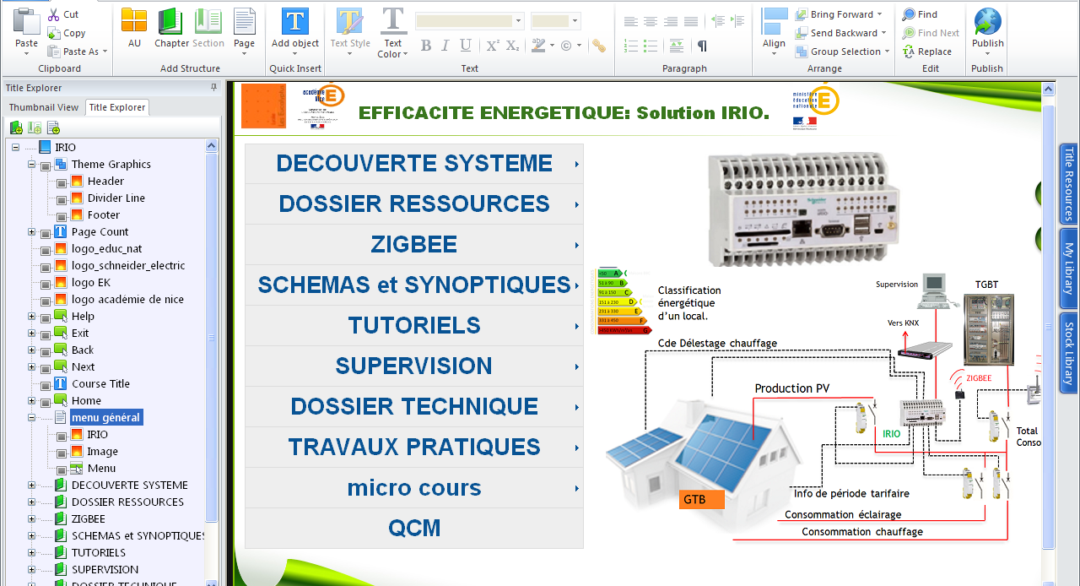
Exemple d’utilisation: avec LECTORA sur Ipad (outil auteur).

Slide 27
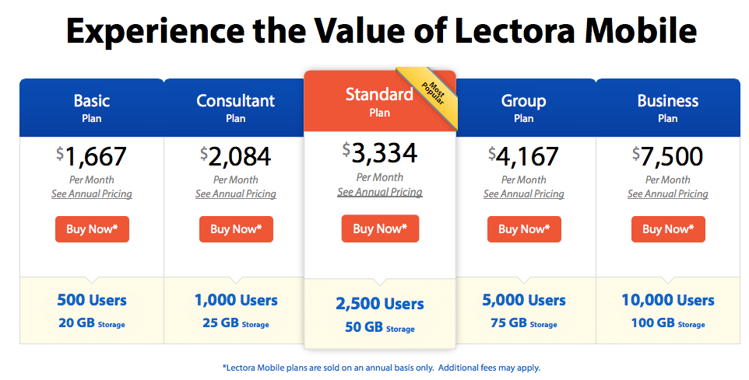
Certains lecteurs propriétaires sont très chers.
On trouve aujourd'hui de nombreux lecteurs gratuits ou à très petit prix pour lire des contenus au format HTML, HTML5 ou Scorm.
Les lecteurs pour mobiles et tablettes.

Slide 28
Avantages de la tablette.
La mobilité.
Les élèves se déplacent pour être au plus prés du système.
L’interactivité.
Le professeur se déplacent pour être au plus prés des élèves.
L’élève reste acteur et de sa leçon et ne perd plus sa concentration (meilleure assimilation.
La nouvelle technologie.
La tablette a un coté ludique qui pousse l’élève a l’exploration de son contenu.
Le multimédia.
Les tutoriels vidéos sont attractifs. Ils suscitent plusieurs sens (auditif, visuel, le touché…).L’élève n’est plus passif mais actif. Il met le cours en pause et agit à son rythme.
Il brave les interdit traditionnels, car il porte un casque et regarde un écran dans une salle ou un atelier.
La disponibilité.
Le professeur est enfin disponible pour répondre aux questions et apporter son aide individuellement pendant un cours ou un TD.
La liberté de parcours (le choix).
Les menus amènent un choix aux élèves et leurs apporte la sensation de choix.
Le moment opportun et la micro dose.
Le savoir est apporté au moment opportun du cours du TP ou du TD par des micro cours plus faciles à assimilé.
L’évaluation le suivis et la validation de compétences.

Slide 29
Contrôle énergétique des Bureaux du tunnel du Prado.
Départ TGBT: « extension bureaux ».
Classification énergétique d’un local.
Supervision
TGBT
Vers KNX
Cde Délestage chauffage
ZIGBEE
Production PV
IRIO
Total
Conso.
GTB
Info de période tarifaire
Consommation éclairage
Consommation chauffage

Slide 30

Synoptique du projet actuel.
ZIGBEE

